Slide 1



CoViS Ενότητα 4
Αντιμετωπίζοντας τη Βία
στον Αθλητισμό
Ασφάλεια, στήριξη, ανάρρωση και αποκατάσταση του ελέγχου μετά τη βία
Notes:
Open with the simple message: this module is about recognising concern early, not proving guilt.

Slide 2

Αντιμετωπίζοντας τη Βία
Αντίδραση, στήριξη και ανάκαμψη μετά από ένα περιστατικό
Αυτή η ενότητα εξετάζει τι συμβαίνει μετά από μια εμπειρία βίας και πώς οι αθλητές, οι συναθλητές, οι προπονητές και οι αθλητικοί οργανισμοί μπορούν να ανταποκριθούν κατάλληλα.
Ασφάλεια
Στήριξη
Εμπιστοσύνη
Ανάρρωση
Πρόσβαση σε Βοήθεια
Βασική εστίαση: Ασφάλεια • Στήριξη • Εμπιστοσύνη • Ανάρρωση • Πρόσβαση σε Βοήθεια

Slide 3
Τι Συμβαίνει Μετά από ένα Περιστατικό;
Οι άνθρωποι μπορεί να αντιδράσουν στη βία με πολύ διαφορετικούς τρόπους.
Ένας αθλητής μπορεί να βιώσει:
Φόβο
Θυμό
Ντροπή ή αμηχανία
Σύγχυση
Ενοχή
Απώλεια εμπιστοσύνης
Μειωμένο κίνητρο
Αίσθημα ανασφάλειας στο αθλητικό περιβάλλον
Δεν υπάρχει μία μοναδική «σωστή» αντίδραση.
Οι διαφορετικές αντιδράσεις δεν καθορίζουν πόσο σοβαρή ήταν μια εμπειρία.

Slide 4

Άμεση Αντίδραση: Τι Προηγείται;
Μετά από ένα περιστατικό, προτεραιότητα έχουν η ασφάλεια και η στήριξη. Πέντε βασικά βήματα:
01
02
03
Διασφάλισε την ασφάλεια
Κράτησε στοιχεία
Αναζήτησε στήριξη
Απομακρύνσου από μια μη ασφαλή κατάσταση όταν είναι δυνατό.
Κράτησε μηνύματα, screenshots ή βασικές πληροφορίες για το περιστατικό όταν αυτό είναι κατάλληλο και ασφαλές.
Μίλησε σε κάποιον που εμπιστεύεσαι.
04
05
Εξέτασε τις επιλογές αναφοράς
Παρακολούθησε στη συνέχεια
Κατανόησε ποιες διαδρομές αναφοράς είναι διαθέσιμες.
Μπορεί να χρειαστεί στήριξη και μετά την πρώτη συζήτηση.
Θυμήσου: Η ασφάλεια έρχεται πρώτη.

Slide 5


Πώς να Στηρίξεις έναν Αθλητή
Όταν ένας αθλητής σού μιλά για βία:
ΚΑΝΕ:
ΜΗΝ:
✓ Άκουσε
✓ Πάρε την ανησυχία στα σοβαρά
✓ Παράμεινε ήρεμος/η
✓ Σεβάσου τις ανάγκες του προσώπου
✓ Ρώτα πώς μπορείς να βοηθήσεις
✓ Βοήθησέ τον/την να αποκτήσει πρόσβαση σε κατάλληλη στήριξη
✗ Κατηγορείς
✗ Κρίνεις
✗ Υποβαθμίζεις την εμπειρία
✗ Πιέζεις να σου πει τα πάντα
✗ Υπόσχεσαι αποτελέσματα που δεν μπορείς να εγγυηθείς
✗ Προσπαθείς να διερευνήσεις μόνος/η σου την κατάσταση
Ο πρώτος σου ρόλος είναι να στηρίξεις - όχι να διερευνήσεις.

Slide 6
Εμπίστευτα Πρόσωπα & Δίκτυα Στήριξης
Σε ποιον μπορεί να μιλήσει ένας αθλητής;
Μέσα στον αθλητισμό:
Εκτός αθλητισμού:
Έμπιστος συναθλητής
Προπονητής ή έμπιστο μέλος προσωπικού
Υπεύθυνος Προστασίας/Ευημερίας
Εκπρόσωπος συλλόγου ή ομοσπονδίας
Ιατρικό ή ψυχολογικό προσωπικό
Μέλος οικογένειας
Έμπιστος φίλος ή ενήλικας
Ψυχολόγος ή σύμβουλος
Επαγγελματίας υγείας
Εξειδικευμένη υπηρεσία στήριξης
Σκέψου:
Ποιοι είναι οι άνθρωποι στους οποίους θα ένιωθα ασφαλής να μιλήσω;
Είναι σημαντικό να έχεις περισσότερες από μία επιλογές.

Slide 7
Η Ανάρρωση Είναι μια Διαδικασία
Η ανάρρωση είναι διαφορετική για κάθε άνθρωπο.
Δεν υπάρχει: ΚΑΜΙΑ σταθερή χρονική διάρκεια. ΚΑΝΕΝΑΣ μοναδικός σωστός τρόπος ανάρρωσης.
Η στήριξη πρέπει να βοηθά τον αθλητή να ανακτήσει:
ΑΣΦΑΛΕΙΑ
ΕΛΕΓΧΟ
«Νιώθω προστατευμένος/η.»
«Η φωνή και οι επιλογές μου έχουν σημασία.»
ΕΜΠΙΣΤΟΣΥΝΗ
ΑΥΤΟΠΕΠΟΙΘΗΣΗ
«Ξέρω ότι υπάρχουν άνθρωποι που θα με στηρίξουν.»
«Μπορώ να συμμετέχω χωρίς να νιώθω ότι με κατηγορούν ή με κρίνουν.»
Μην πιέζεις κάποιον να «προχωρήσει».

Slide 8
Επιστροφή στον Αθλητισμό
Η επιστροφή στην προπόνηση ή τον αγωνισμό μπορεί να αποτελεί σημαντικό μέρος της ανάρρωσης, αρκεί να στηρίζει την ασφάλεια και την ευημερία του αθλητή.
Όπου είναι κατάλληλο, η στήριξη μπορεί να περιλαμβάνει:
Προσαρμογές στις προπονήσεις
Πρόσθετη εποπτεία
Πρόσβαση σε έμπιστο πρόσωπο
Σαφή επικοινωνία
Συνεχή παρακολούθηση
Επαγγελματική στήριξη όταν χρειάζεται
Βασική αρχή: Ένας αθλητής δεν θα πρέπει να αναγκάζεται να επιλέξει ανάμεσα στο να λάβει στήριξη και στο να συνεχίσει το άθλημα που αγαπά.

Slide 9





Πού Βρίσκει Στήριξη ένας Αθλητής;
Η στήριξη μπορεί να προέλθει από:
ΑΘΛΗΤΙΚΟΣ ΟΡΓΑΝΙΣΜΟΣ
Υπεύθυνος Προστασίας/Ευημερίας · Ορισμένο πρόσωπο επικοινωνίας · Έμπιστο μέλος προσωπικού · Σύλλογος/Ομοσπονδία · Ιατρικό ή ψυχολογικό προσωπικό
ΕΞΩΤΕΡΙΚΗ ΣΤΗΡΙΞΗ
Συμβουλευτικές/Ψυχολογικές υπηρεσίες · Επαγγελματίες υγείας · Εξειδικευμένοι οργανισμοί στήριξης · Υπηρεσίες προστασίας παιδιού, όπου ισχύει · Σχετικές δημόσιες αρχές
ΠΛΑΤΦΟΡΜΑ CoViS
Πληροφορίες στήριξης · Στοιχεία επικοινωνίας ανά χώρα · Καθοδήγηση αναφοράς · Διαθέσιμες διαδρομές στήριξης
Αν το πρώτο πρόσωπο δεν βοηθήσει, αναζήτησε άλλη κατάλληλη πηγή στήριξης.

Slide 10
Θυμήσου τις 5 Αρχές
01
02
03
ΑΣΦΑΛΕΙΑ
ΑΚΟΥΣΕ
ΣΤΗΡΙΞΕ
Προστάτεψε από περαιτέρω βλάβη.
Άκουσε χωρίς κρίση.
Βοήθησε το πρόσωπο να αποκτήσει πρόσβαση σε κατάλληλη βοήθεια.
04
05
ΕΠΙΛΟΓΗ & ΕΛΕΓΧΟΣ
ΠΑΡΑΚΟΛΟΥΘΗΣΗ
Εμπλέκε το πρόσωπο στις αποφάσεις όποτε είναι δυνατό.
Η στήριξη πρέπει να συνεχίζεται όταν χρειάζεται.

Slide 11
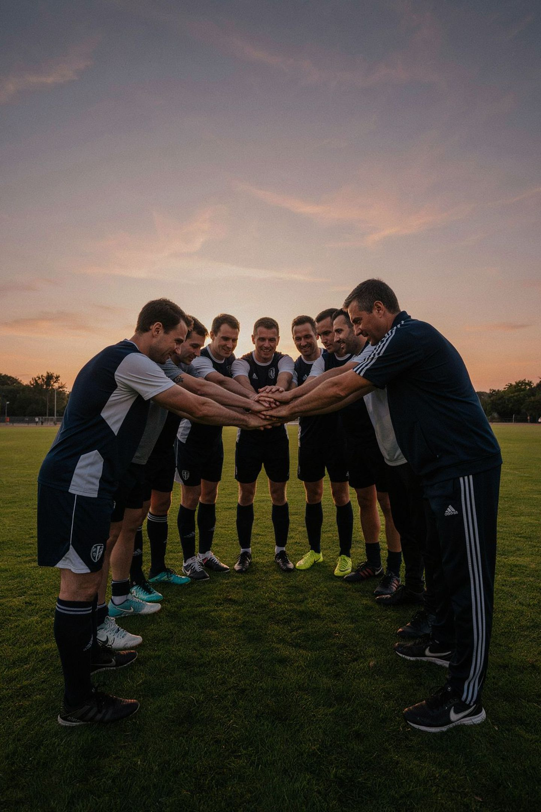
Αντιμετωπίζοντας τη βία
Δεν χρειάζεται να αντιμετωπίσεις τη βία μόνος/η σου.
Άκουσε. Πάρε τις ανησυχίες στα σοβαρά. Αναζήτησε στήριξη.
Μαζί, αθλητές, προπονητές, συναθλητές και αθλητικοί οργανισμοί μπορούν να δημιουργήσουν ασφαλέστερα και πιο υποστηρικτικά αθλητικά περιβάλλοντα.

Slide 12
Χρηματοδοτείται από την Ευρωπαϊκή Ένωση. Οι απόψεις και οι γνώμες που διατυπώνονται εκφράζουν αποκλειστικά τις απόψεις του συντάκτη/των συντακτών και δεν αντικατοπτρίζουν κατ’ ανάγκη τις απόψεις της Ευρωπαϊκής Ένωσης ή του Ευρωπαϊκού Εκτελεστικού Οργανισμού Εκπαίδευσης και Πολιτισμού (EACEA). Ούτε η Ευρωπαϊκή Ένωση ούτε ο EACEA μπορούν να θεωρηθούν υπεύθυνοι για αυτές.

